Slide 1
Design Patterns

Slide 2
The Composition Over Inheritance Principal

Slide 3
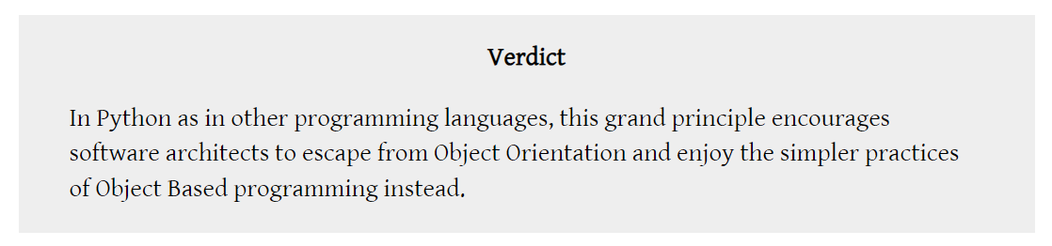
Gang of Four book

Slide 4
Favor object composition over class inheritance.

Slide 5
Problem: the subclass explosion

Slide 6
Problem: the subclass explosion
A crucial weakness of inheritance as a design strategy is that:
a class often needs to be specialized along several different design axes at once.
what the Gang of Four calls
“a proliferation of classes” in their Bridge chapter
“an explosion of subclasses to support every combination” in their Decorator chapter.

Slide 7
Problem: the subclass explosion
python logging module follows composition Over Inheritance principle

Slide 8
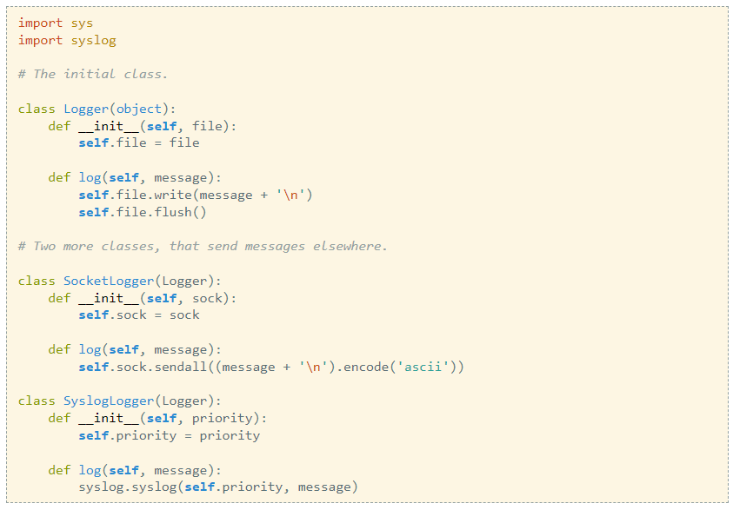
Problem: the subclass explosion
یک کلاس logging را در نظر بگیرید که به مرور به آن چند subclass اضافه شده است.

Slide 9
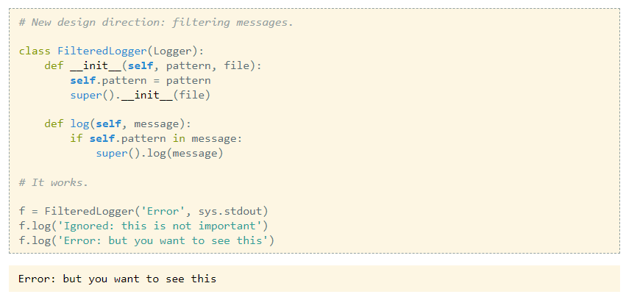
Problem: the subclass explosion
حال فرض کنید که قرار است این لاگ‌ها را فیلتر کنیم!

Slide 10
Problem: the subclass explosion
تله پهن شد!
اگر بخواهیم لاگ را فیلتر کنیم و آن را به جای فایل به socket ببریم چه می‌شود؟

Slide 11

Problem: the subclass explosion
که یک subclassای است با ترکیب دو کلاس دیگر شاید جواب دهد ولی چند نوع فیلتر دیگر نیز نیاز است

Slide 12
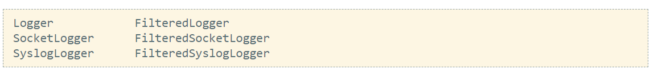
Problem: the subclass explosion
شاید دولوپر نیاز به کلاس دیگری نداشته باشد ولی به صورت کلی
3×2=6
کلاس لازم داریم
تعداد کلاس‌ها به صورت هندسی افزایش خواهد یافت
“proliferation of classes” and “explosion of subclasses”

Slide 13
Problem: the subclass explosion
این همان حالت فیلتر کردن دیجی کالا می‌باشد
سایز، اندازه، قیمت، برند و...

Slide 14
Problem: the subclass explosion
این مساله را باید متوجه شویم:
کلاسی که مسولیت فیلتر کردن و ایجاد لاگ را دارد پیچیده است

Slide 15
Problem: the subclass explosion
در شی‌گرایی مدرن در
“Single Responsibility Principle.”
تخلفی رخ داده است

Slide 16
Problem: the subclass explosion
این مساله را چگونه باید حل کرد؟

Slide 17
Problem: the subclass explosion
Solution #1:
The Adapter Pattern

Slide 18
The Adapter Pattern
Problem: the subclass explosion
Solution #1:
باید بدانیم:
کلاس لاگر اصلی نیاز به تغییر ندارد، چون هر لاگری با هر مکانیزمی یک کار مشابه انجام می‌دهد.

Slide 19
The Adapter Pattern
Problem: the subclass explosion
Solution #1:
بنابراین:
1- کلاس Logger را نگه می‌داریم.
2- کلاس FilterLogger را نگه می‌داریم.
3-

